Slide 1
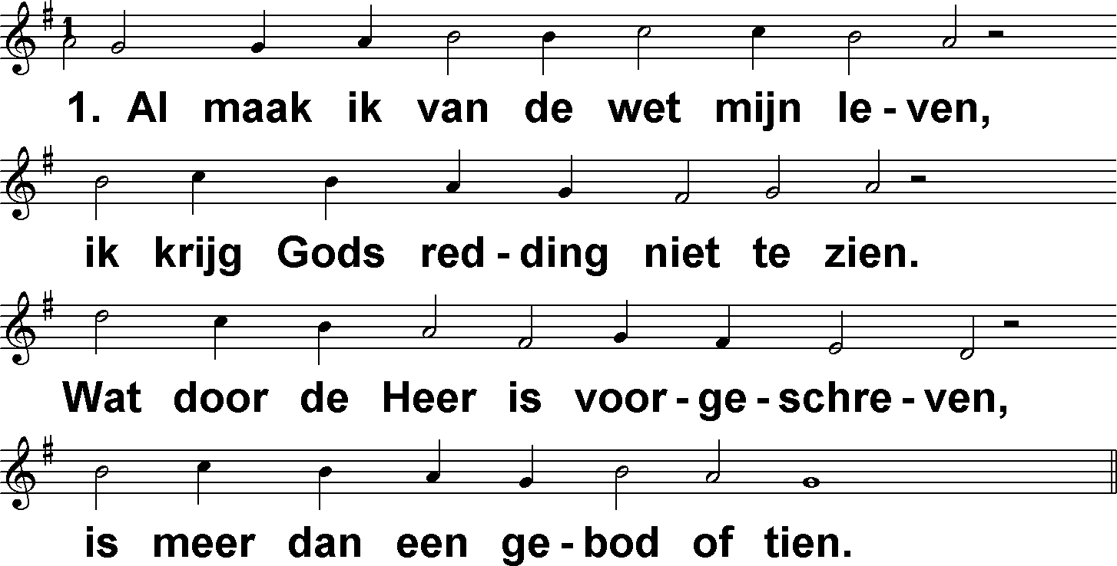
Meer dan een gebod of tien (DbdB) t. J.H. Kuijper; m. Straatsburg 1545 / Genève 1551

Slide 2
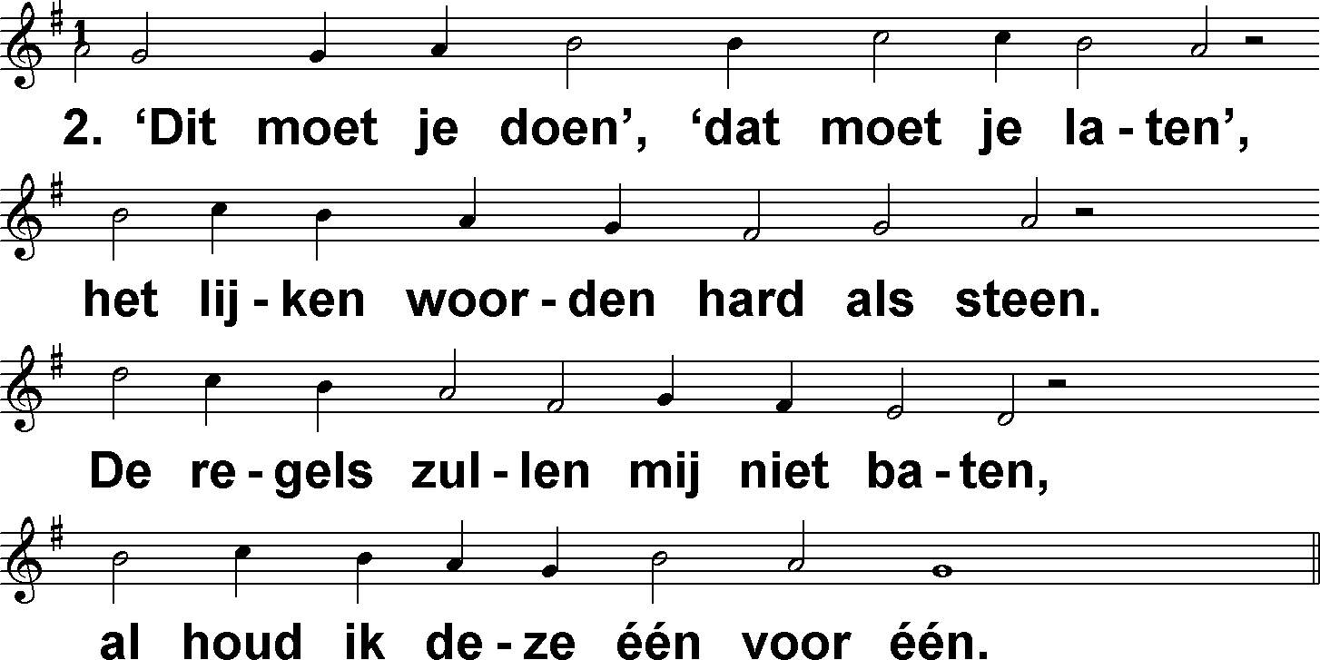
Meer dan een gebod of tien (DbdB) t. J.H. Kuijper; m. Straatsburg 1545 / Genève 1551

Slide 3
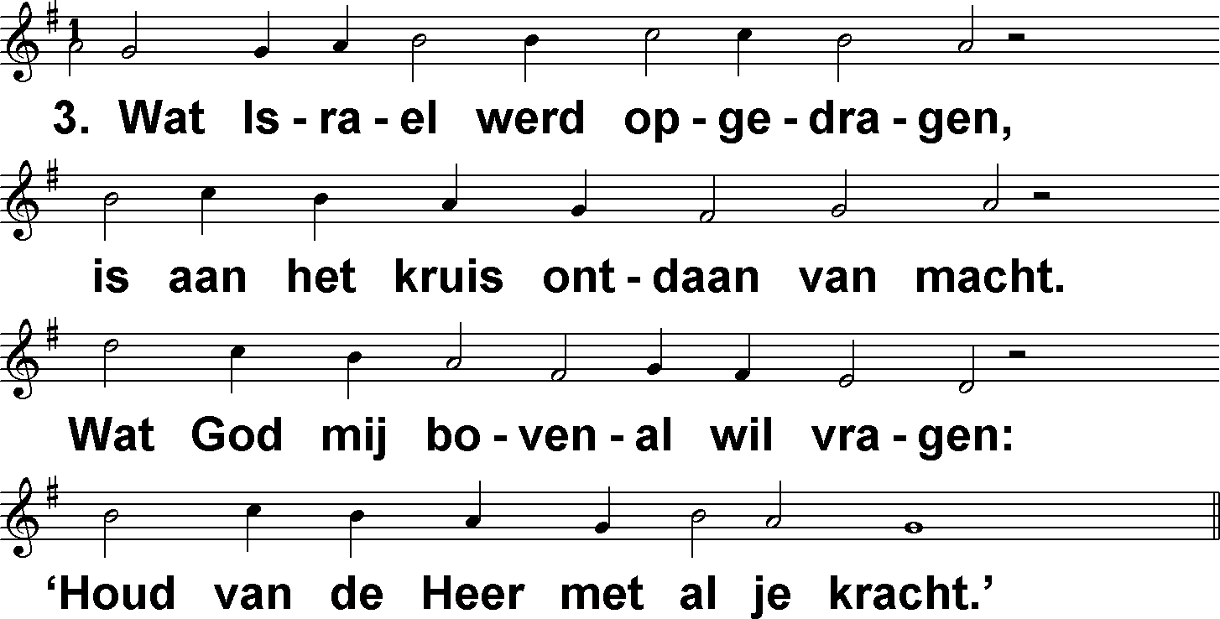
Meer dan een gebod of tien (DbdB) t. J.H. Kuijper; m. Straatsburg 1545 / Genève 1551

Slide 4
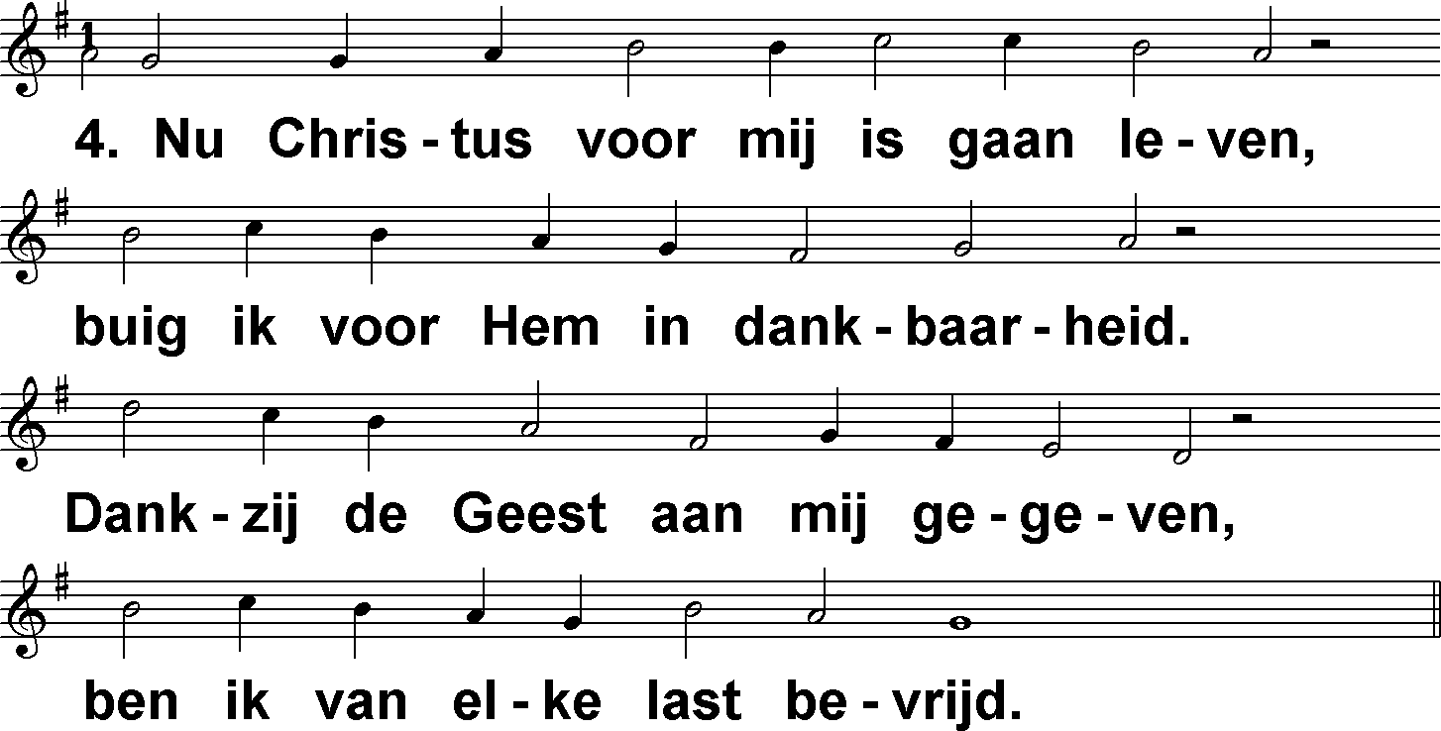
Meer dan een gebod of tien (DbdB) t. J.H. Kuijper; m. Straatsburg 1545 / Genève 1551

Slide 5
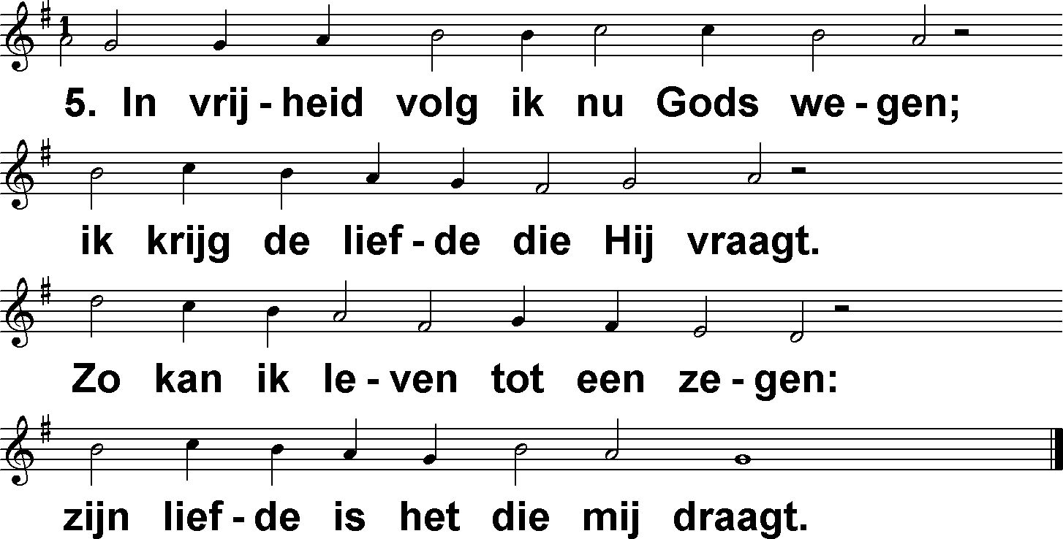
Meer dan een gebod of tien (DbdB) t. J.H. Kuijper; m. Straatsburg 1545 / Genève 1551

